Slide 1
造口照护技术

Slide 2
目录
CONTENTS
01
肠造口的定义
02
肠造口的观察要点
03
造口袋分类
04
更换造口袋的步骤和注意事项

Slide 3
肠造口的定义
01

Slide 4
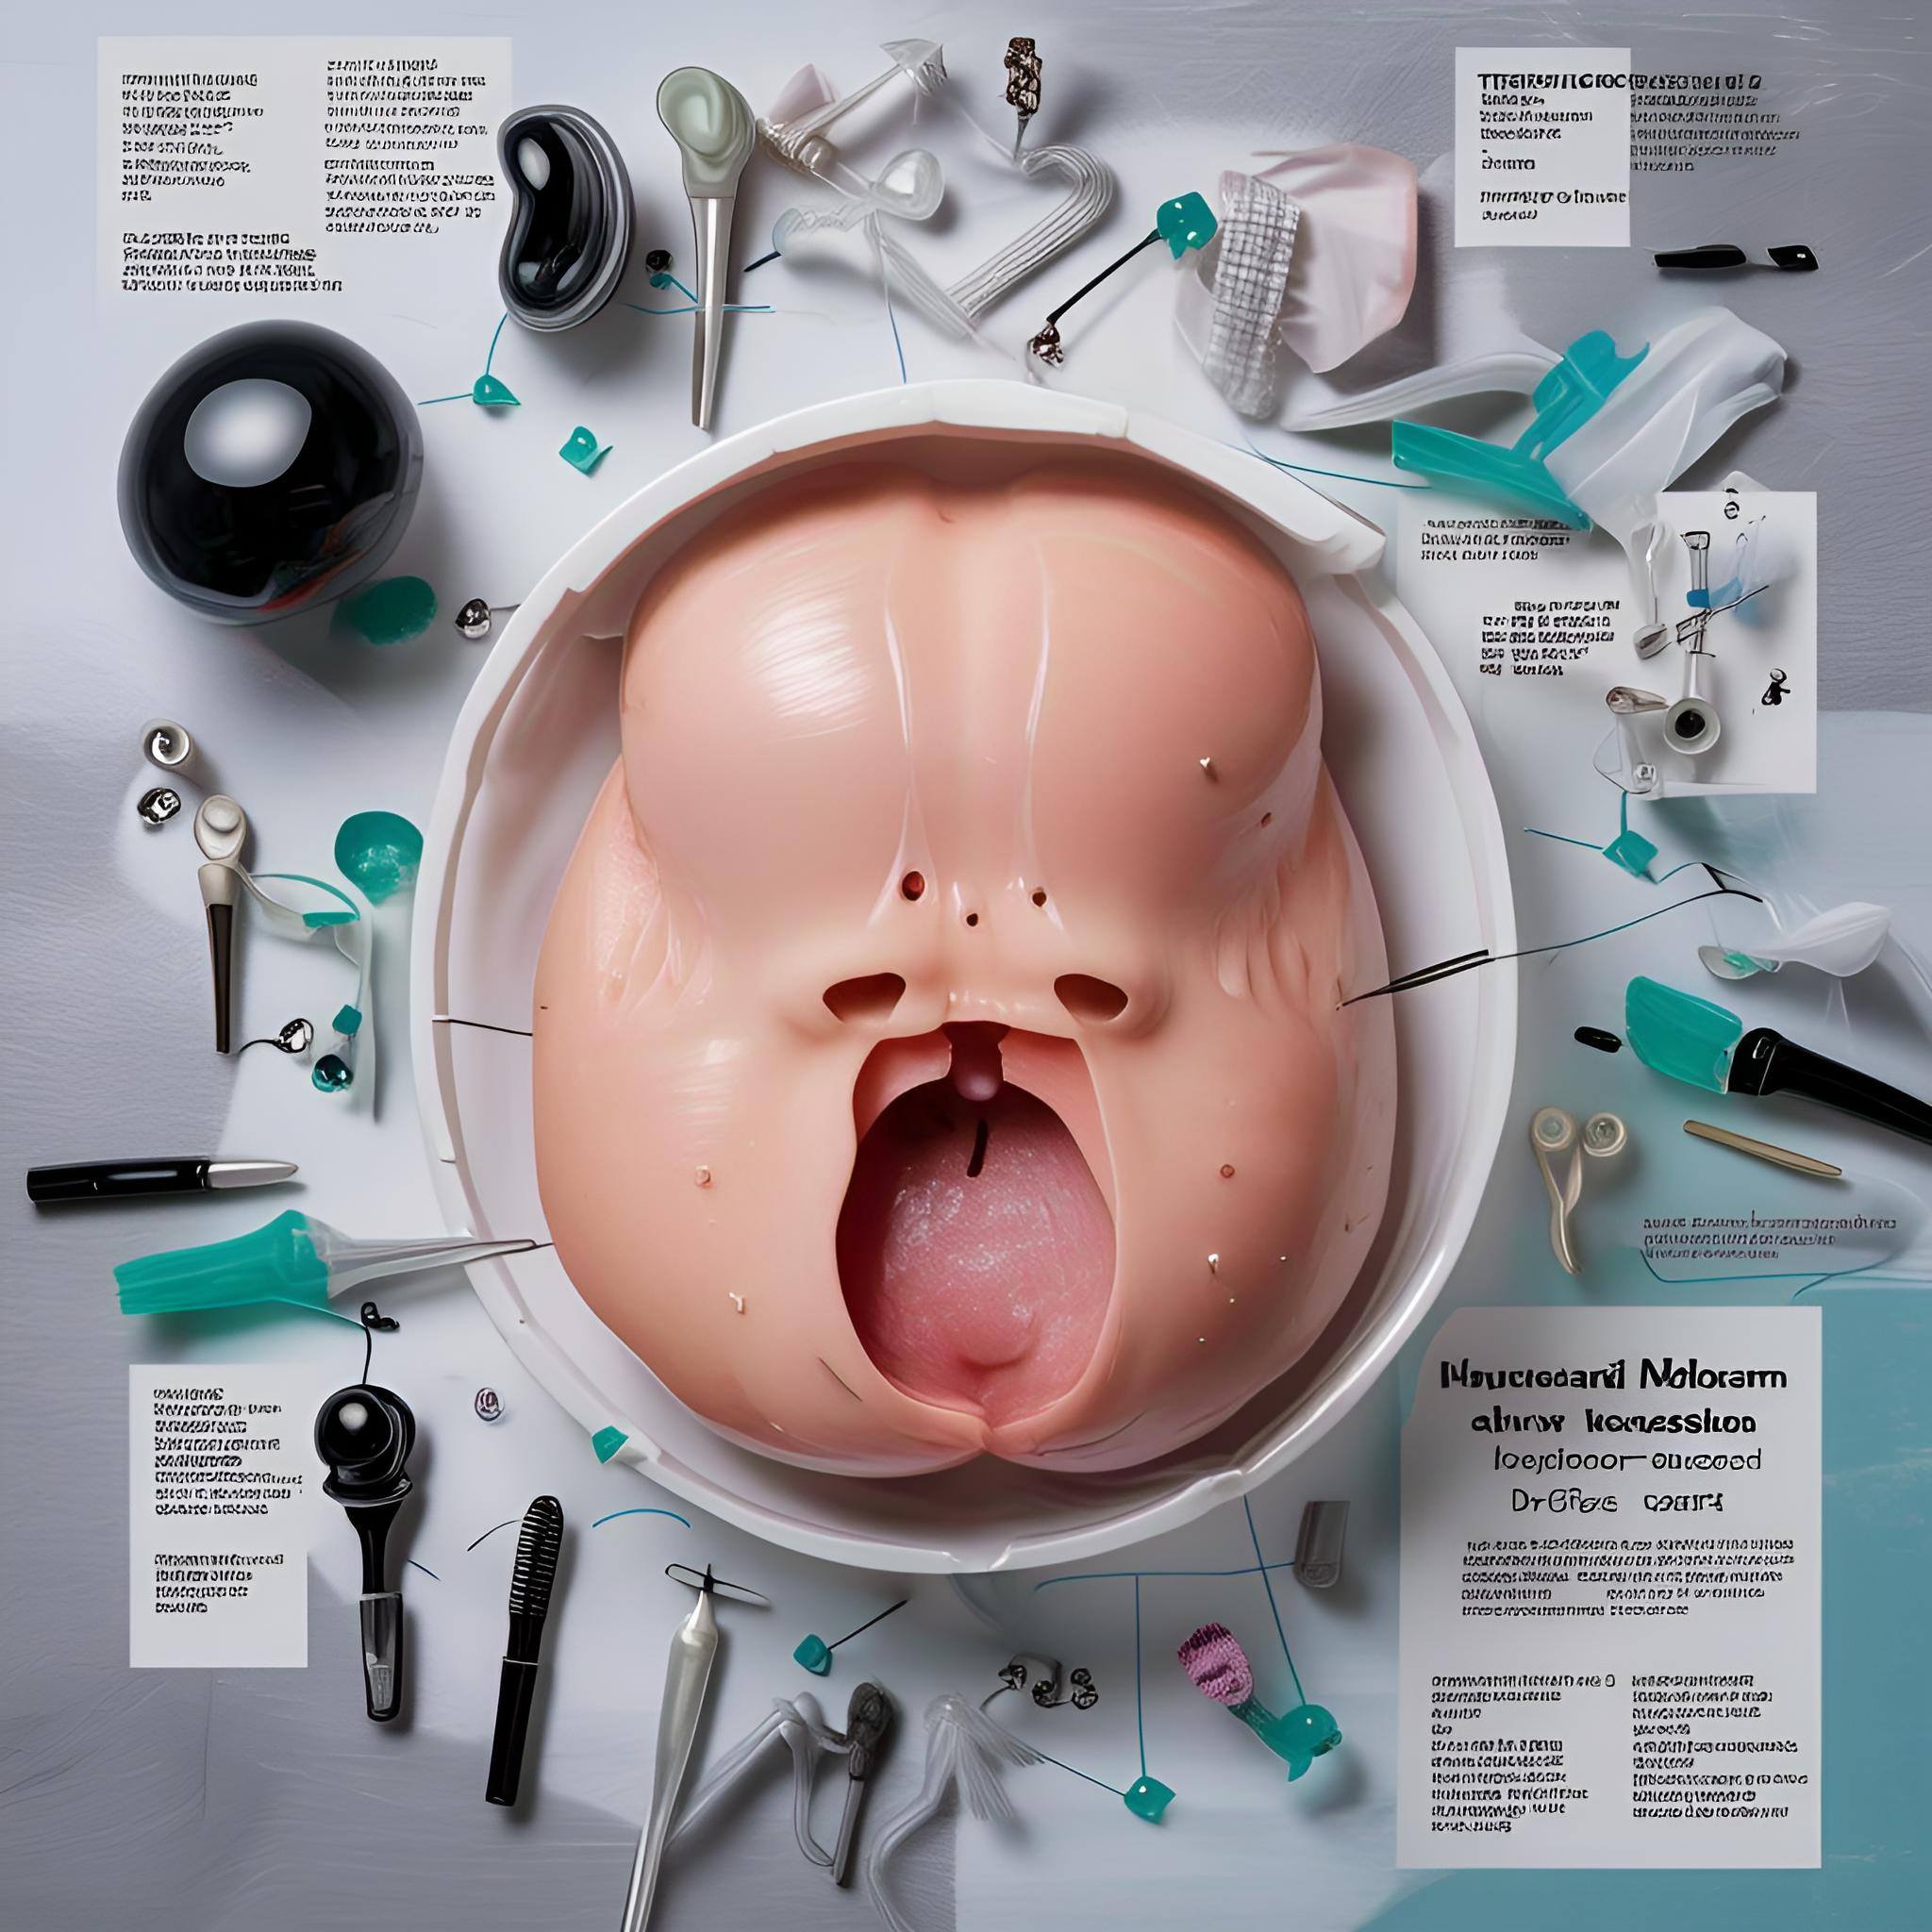
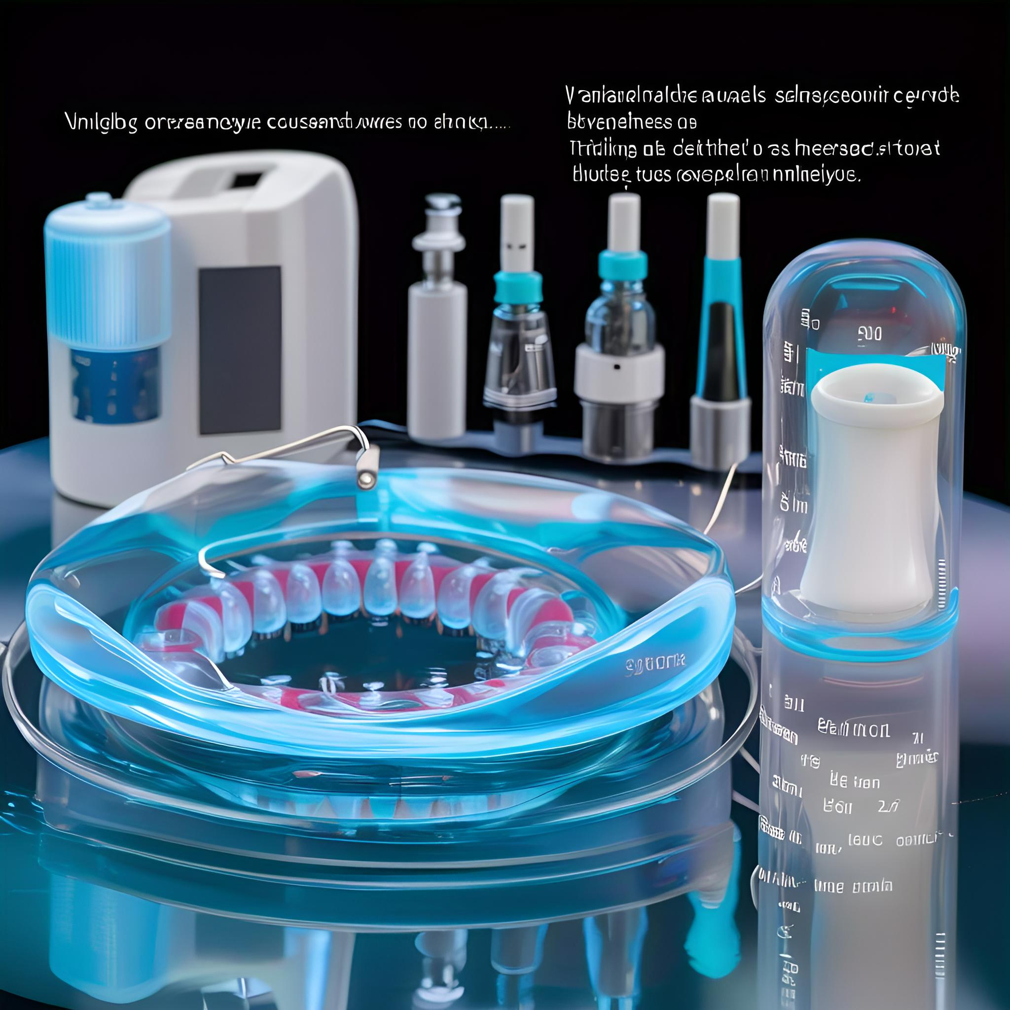
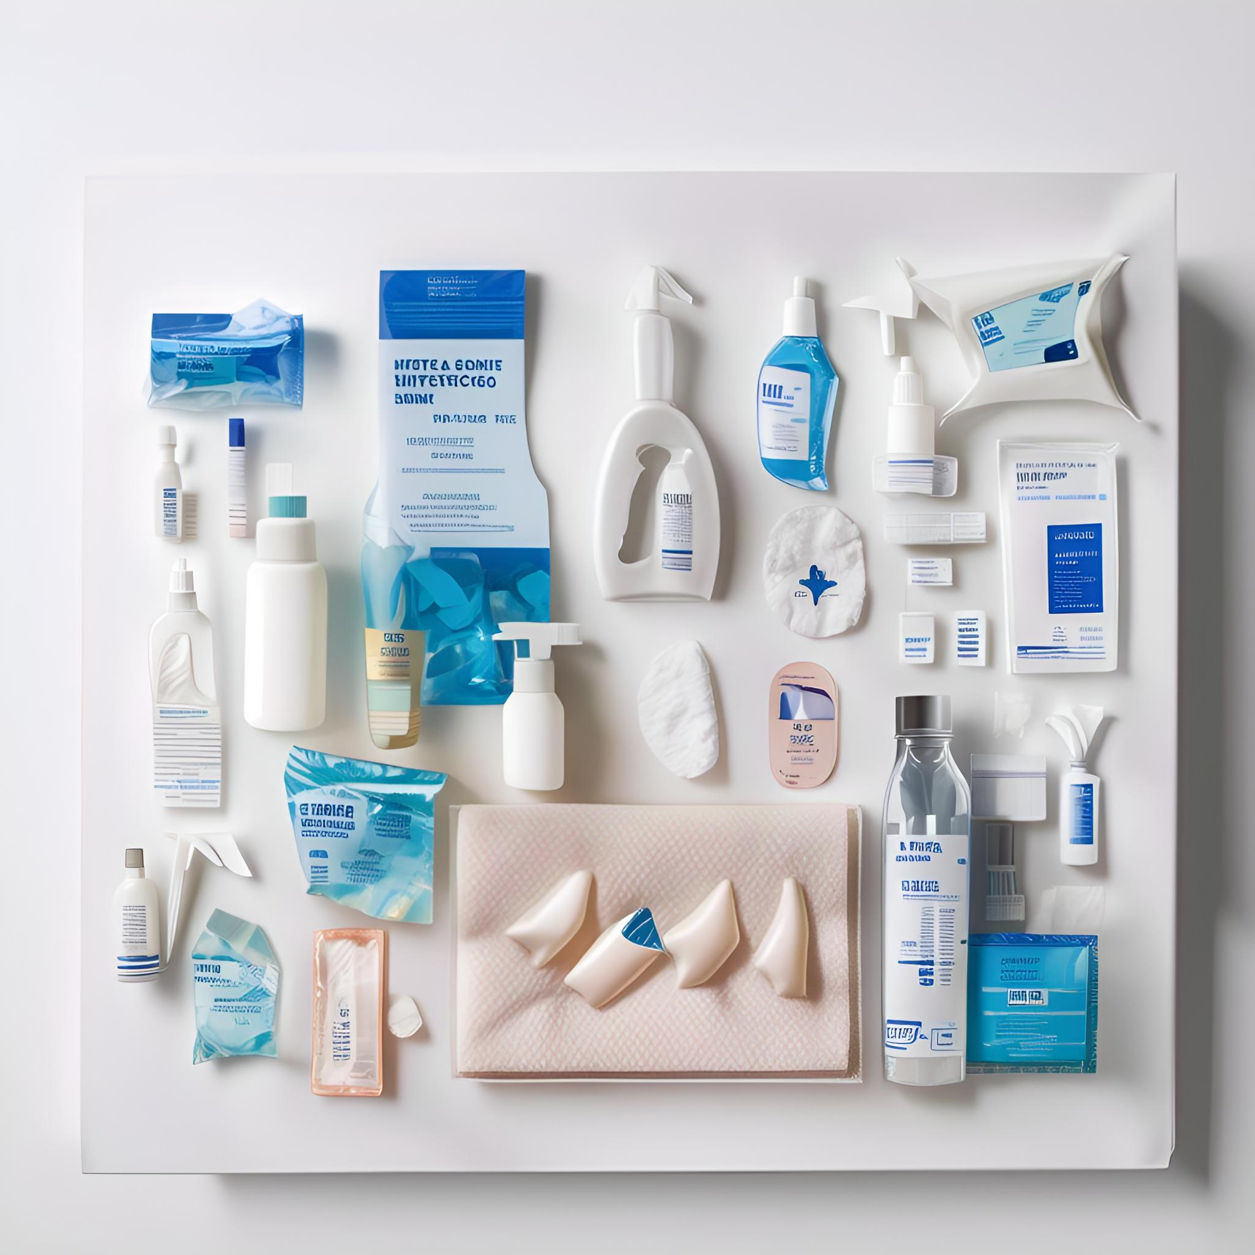
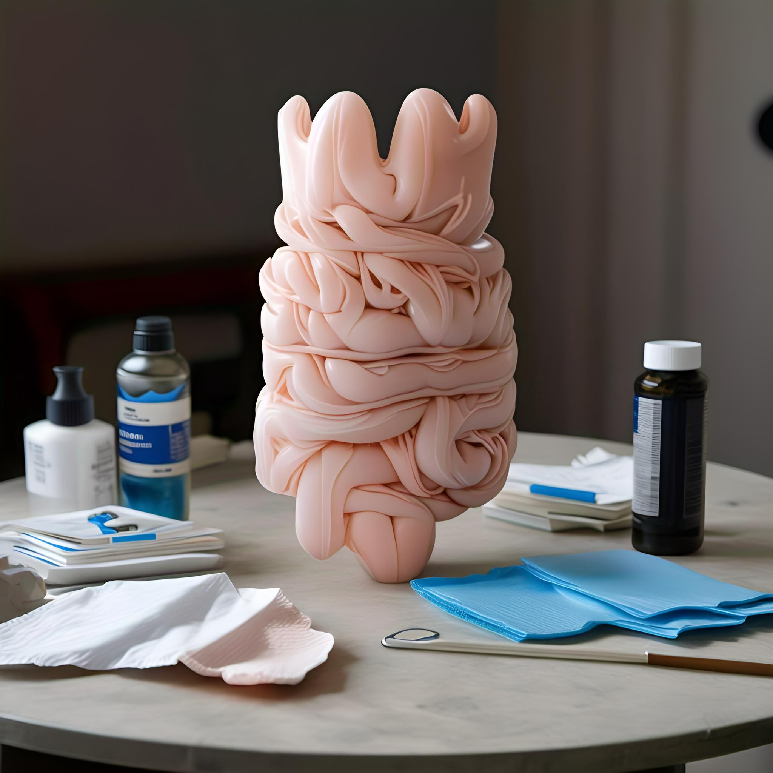
肠造口的概念
肠造口的医学解释
肠造口的适应症
肠造口是一种医疗程序，通过手术在腹部创建开口，用于排泄粪便。
肠造口通常用于治疗肠梗阻、炎症性肠病或某些类型的癌症。
肠造口的护理要点
肠造口的生活影响
肠造口患者需要特别注意造口周围的皮肤护理，避免感染和刺激。
肠造口改变了患者的排泄方式，需要适应新的生活方式和日常护理。

Slide 5
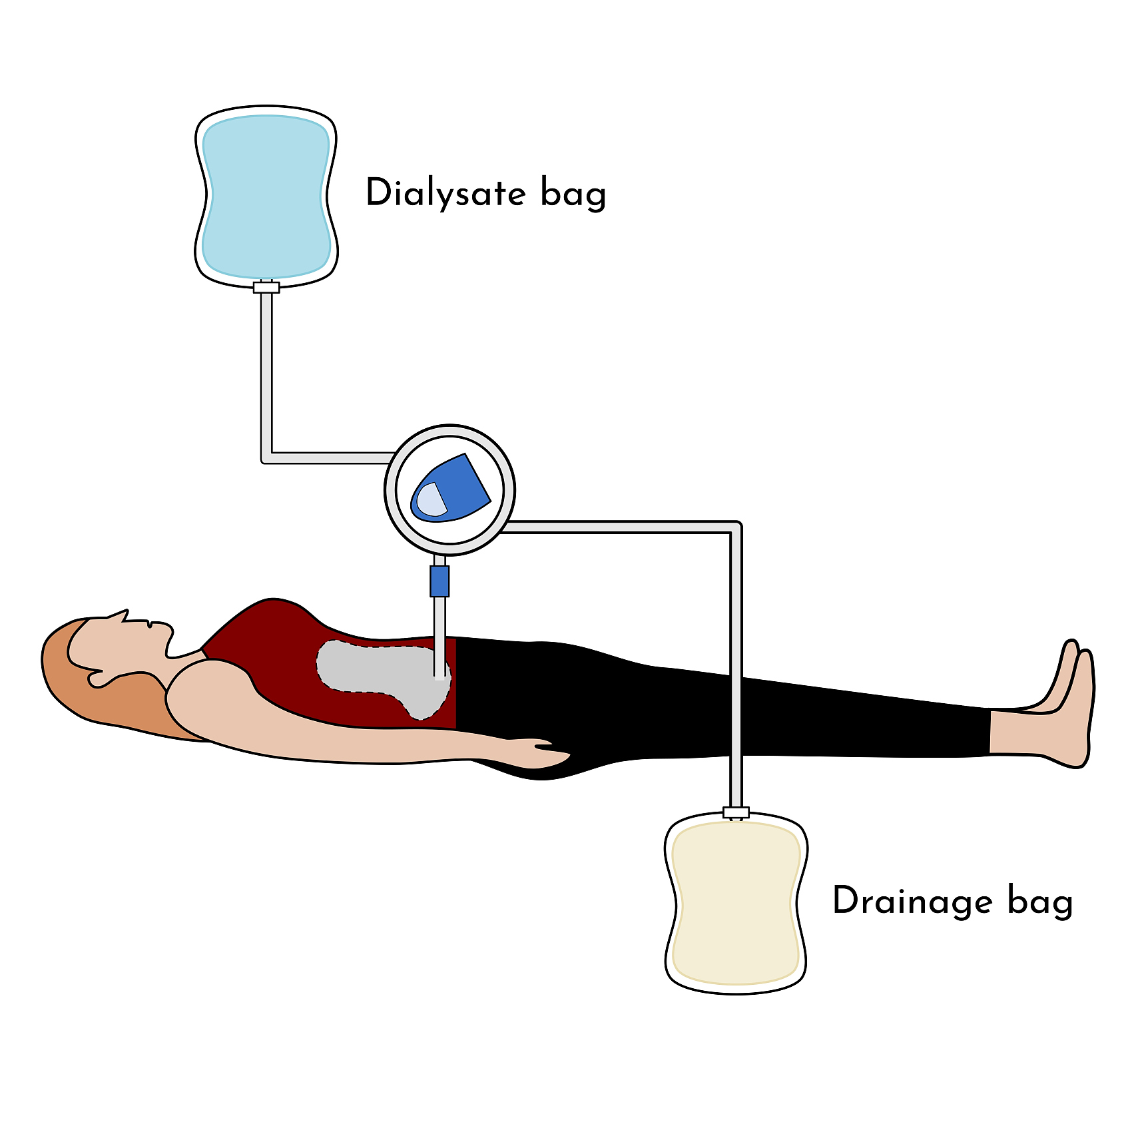
肠造口的作用
排泄物的管理
改善生活质量
肠造口允许排泄物直接从肠道排出到体外，通过造口袋收集，便于患者日常生活。
对于某些肠道疾病患者，肠造口手术可以挽救生命，减少痛苦，提高生活质量。

Slide 6
肠造口的观察要点
02

Slide 7
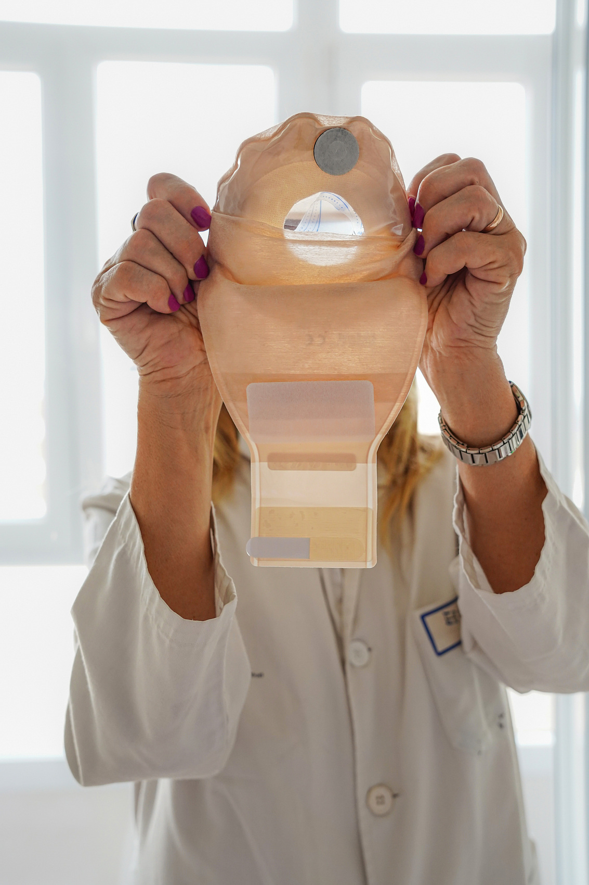
观察造口的外观变化
造口颜色变化
造口周围皮肤状况
正常情况下，肠造口颜色应接近周围皮肤，若出现发黑或异常红润需及时就医。
观察造口周围皮肤是否有红肿、破损或疹子，这些可能是感染或过敏的迹象。
造口形状与大小
造口排泄物观察
造口的形状和大小若发生显著变化，如突然变大或凹陷，可能是造口并发症的信号。
注意造口排泄物的质地、颜色和气味，异常变化可能指示消化系统的问题。

Slide 8
观察造口周围皮肤状况
皮肤颜色变化
皮肤破损或溃疡
皮肤湿润程度
观察造口周围皮肤是否出现红肿、发紫或苍白等异常颜色，这可能是感染或血液循环问题的信号。
检查造口周围皮肤是否有破损、裂口或溃疡，这些症状可能表明造口护理不当或皮肤过敏。
评估造口周围皮肤的湿润程度，过度湿润可能导致皮肤刺激或感染，需要适当调整造口袋的使用。

Slide 9
观察老年人的排便情况
排便频率和时间
排便颜色和质地
记录老年人排便的次数和时间，注意是否有便秘或腹泻等异常情况。
观察排便的颜色是否正常，质地是否成形，以评估肠道健康状况。

Slide 10
造口袋分类
03

Slide 11
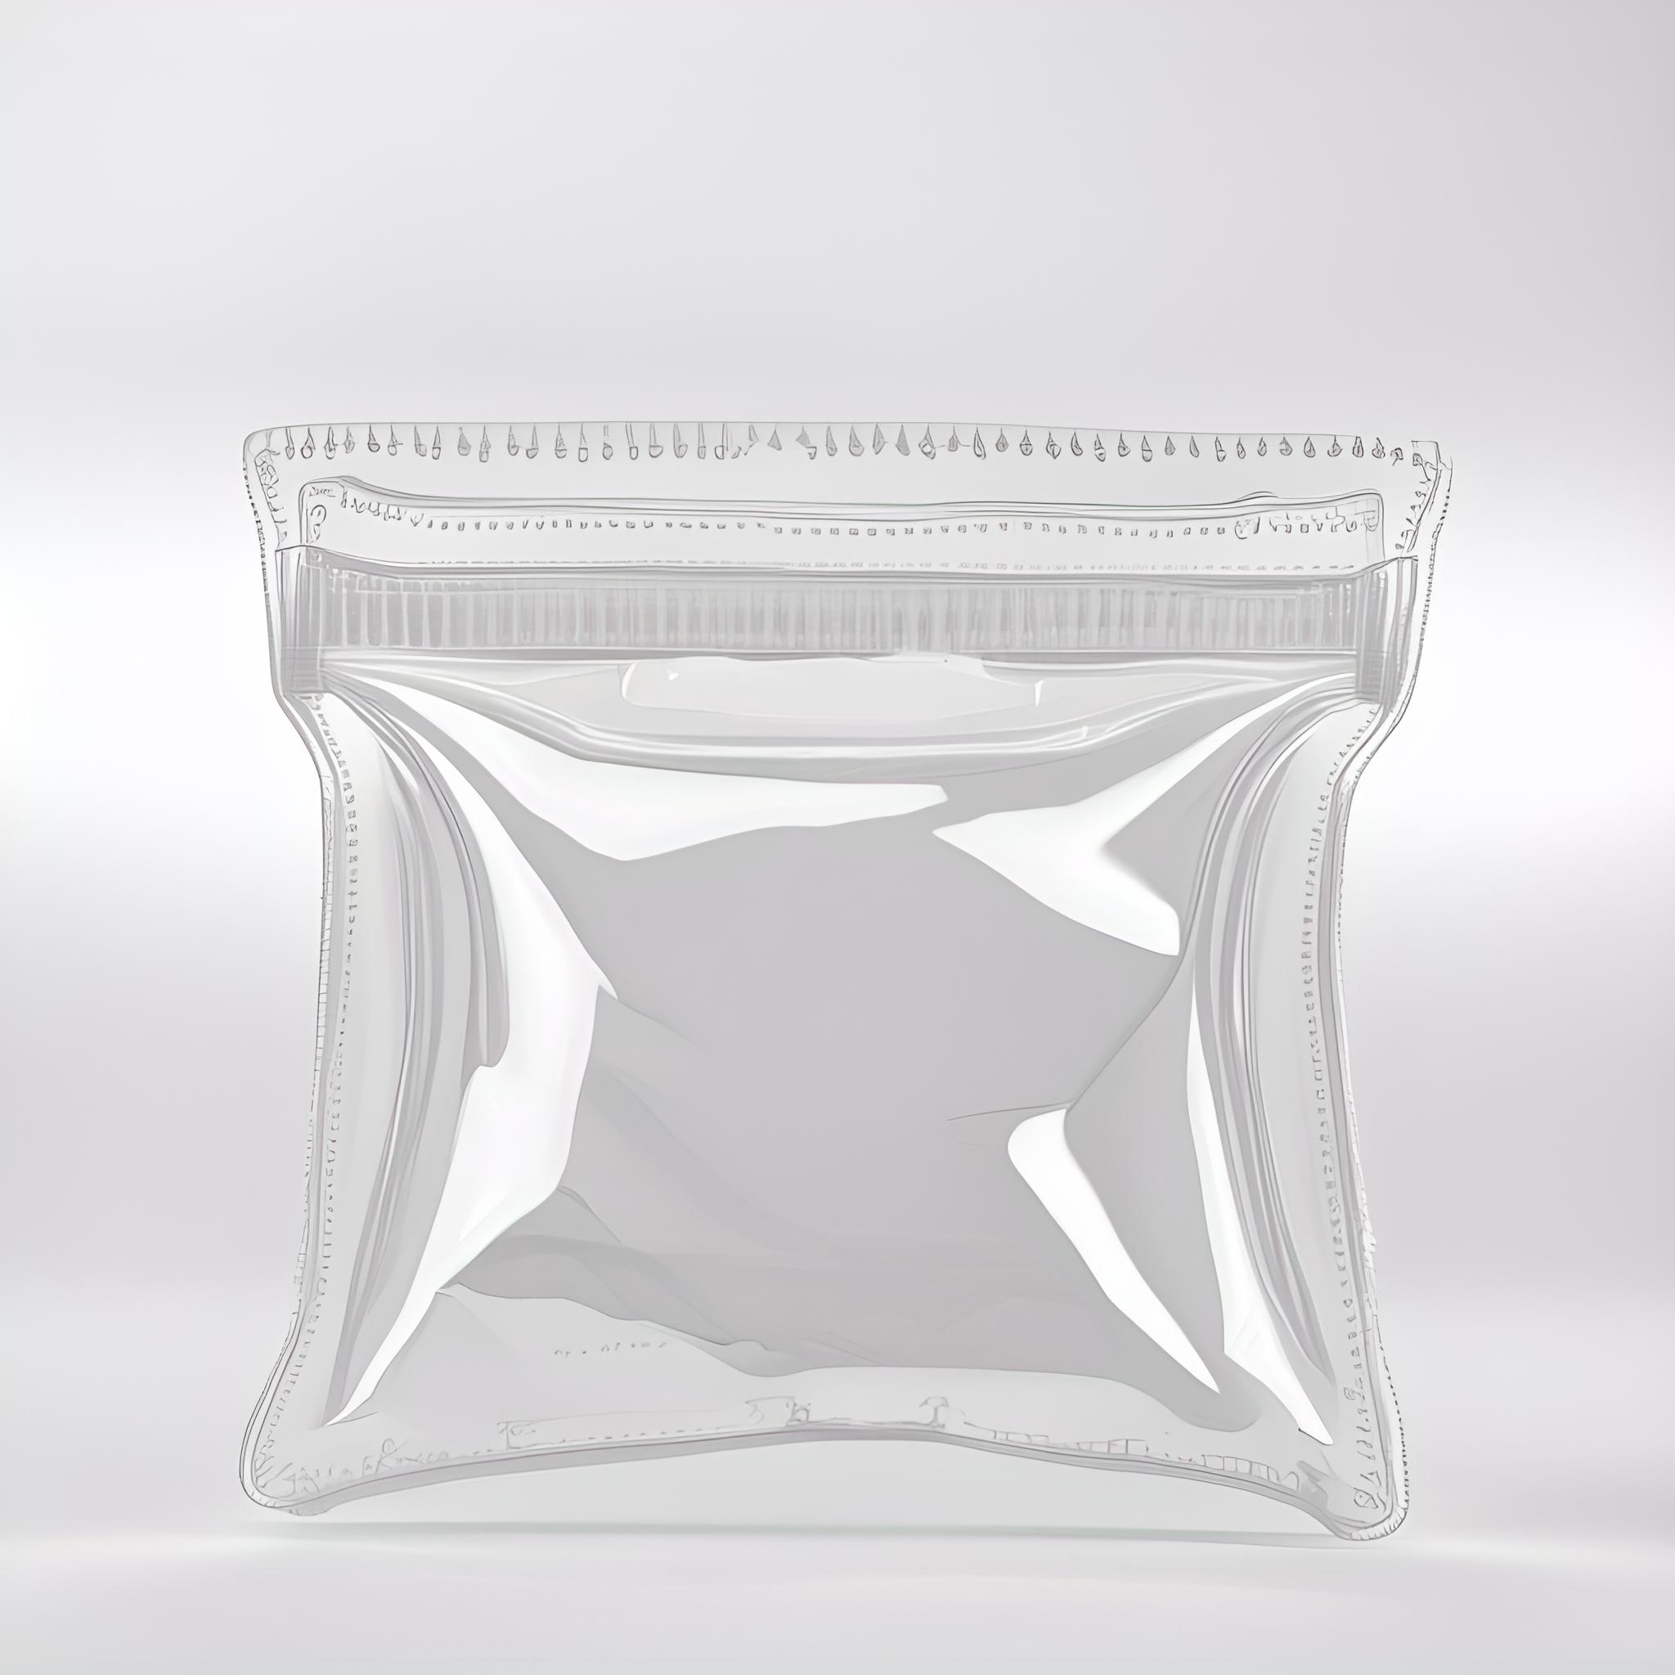
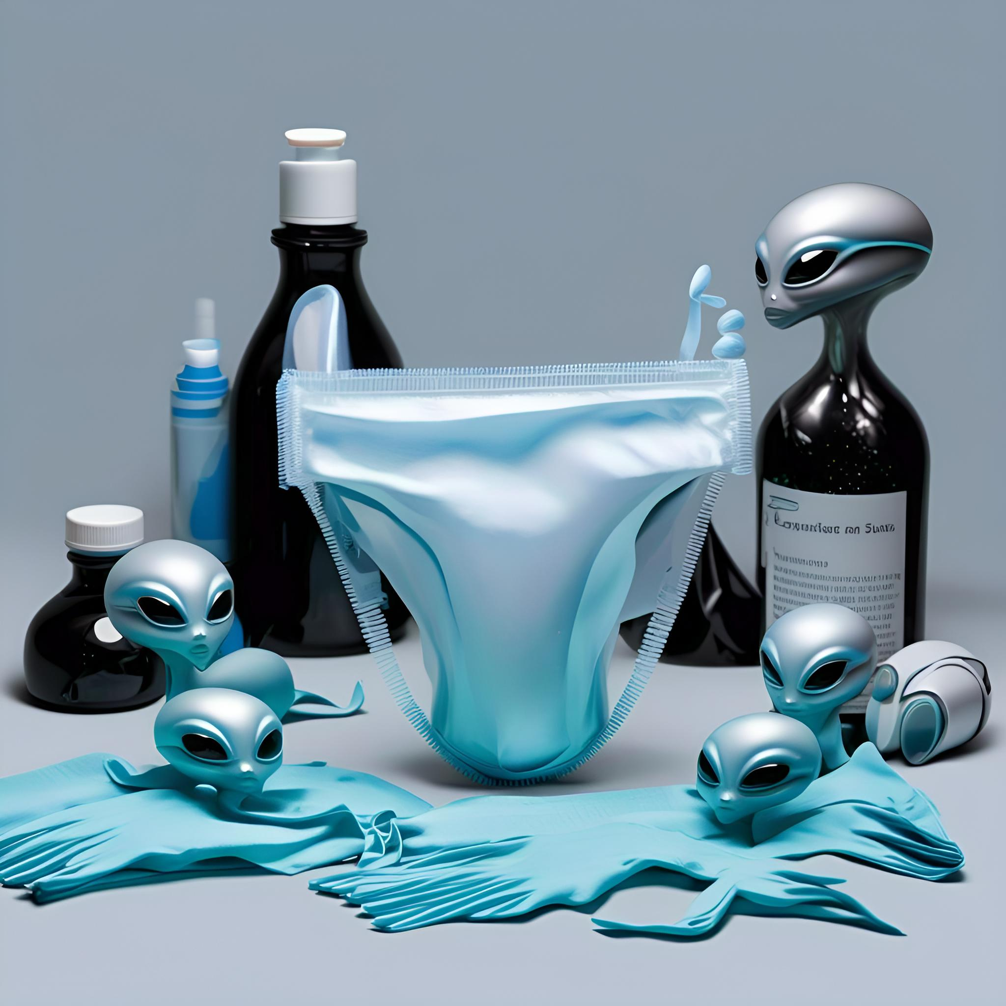
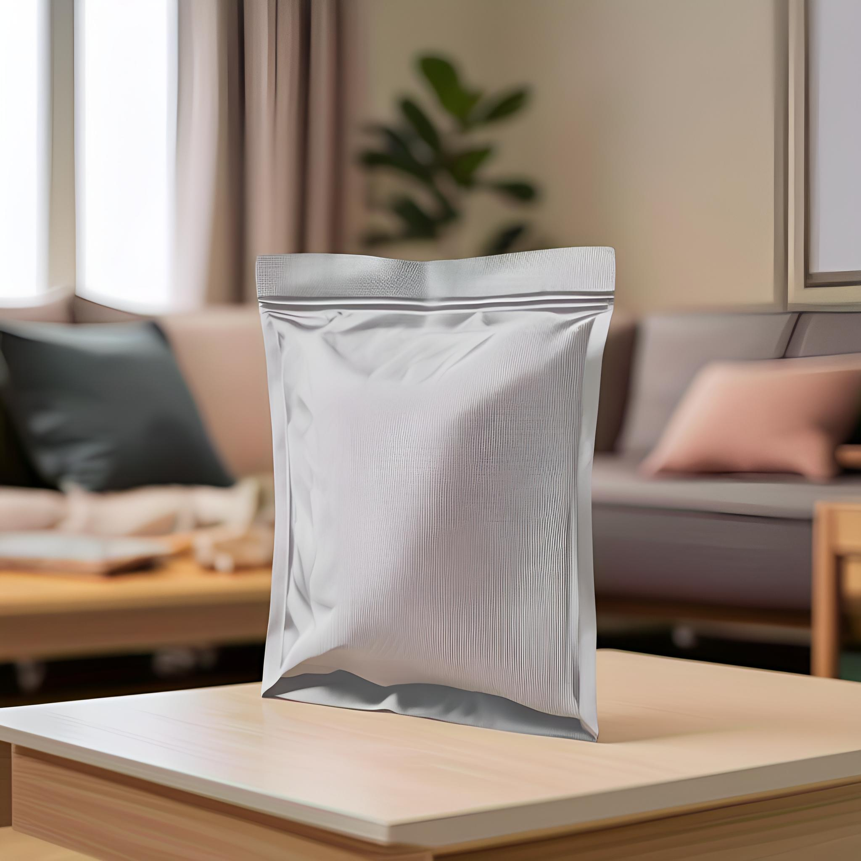
造口袋的定义和作用
造口袋的基本概念
造口袋的材料和构造
造口袋是一种医疗辅助装置，用于收集和储存从造口排出的体液。
造口袋通常由柔软的塑料或硅胶制成，具有粘附性和耐用性，以适应人体皮肤。
造口袋的卫生管理
造口袋对生活质量的影响
正确的造口袋卫生管理可以预防感染，减少造口周围皮肤的刺激和损伤。
使用合适的造口袋可以显著提高造口患者的生活质量，帮助他们更好地融入社会生活。

Slide 12
一件式造口袋的特点
便于更换
舒适贴合
活动自由度高
一件式造口袋设计简单，更换时无需移除整个袋子，方便快捷。
其柔软的材料和贴身设计能更好地贴合身体，减少皮肤刺激。
由于更换方便，用户在日常活动中不受限制，可以自由活动。

Slide 13
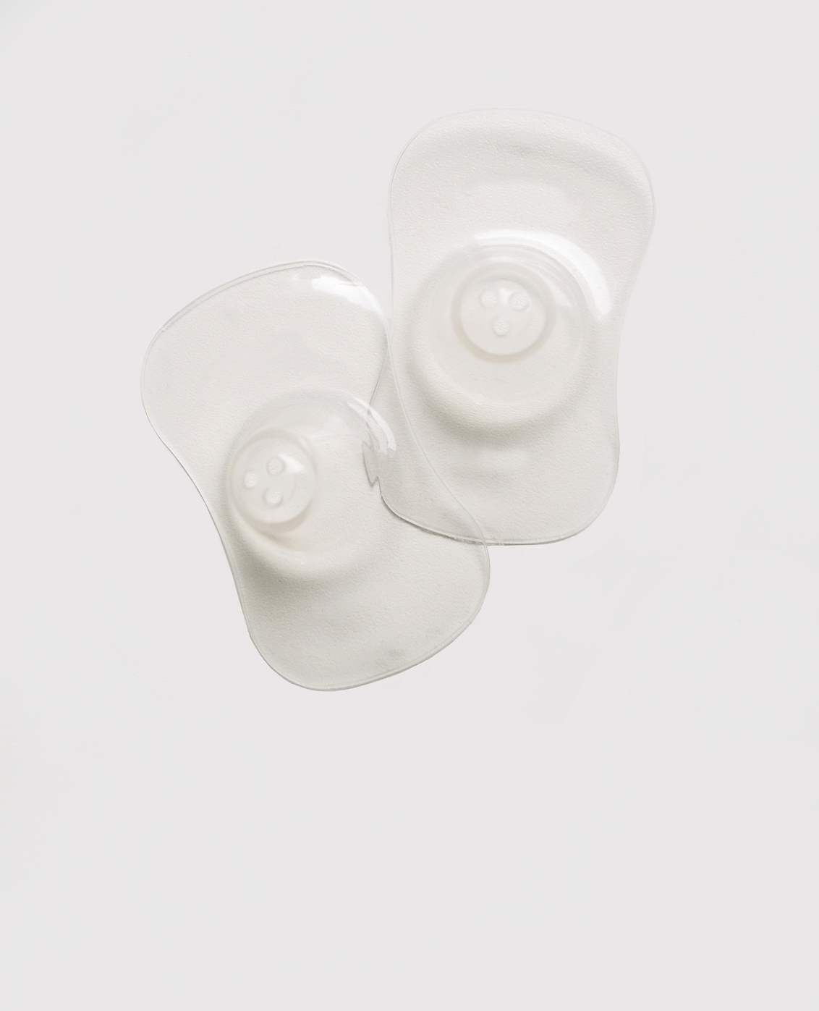
二件式造口袋的特点
便于更换
灵活贴合
二件式造口袋允许用户仅更换外部袋，方便快捷，减少对皮肤的刺激。
由于其设计的灵活性，二件式造口袋可以更好地贴合不同体型，提供更舒适的体验。
多样化的配件
价格相对亲民
二件式系统通常配备多种配件，如过滤器、粘合片等，以满足不同用户的需求。
与一件式造口袋相比，二件式造口袋在成本上更具优势，价格更加亲民。

Slide 14
更换造口袋的步骤和注意事项
04

Slide 15
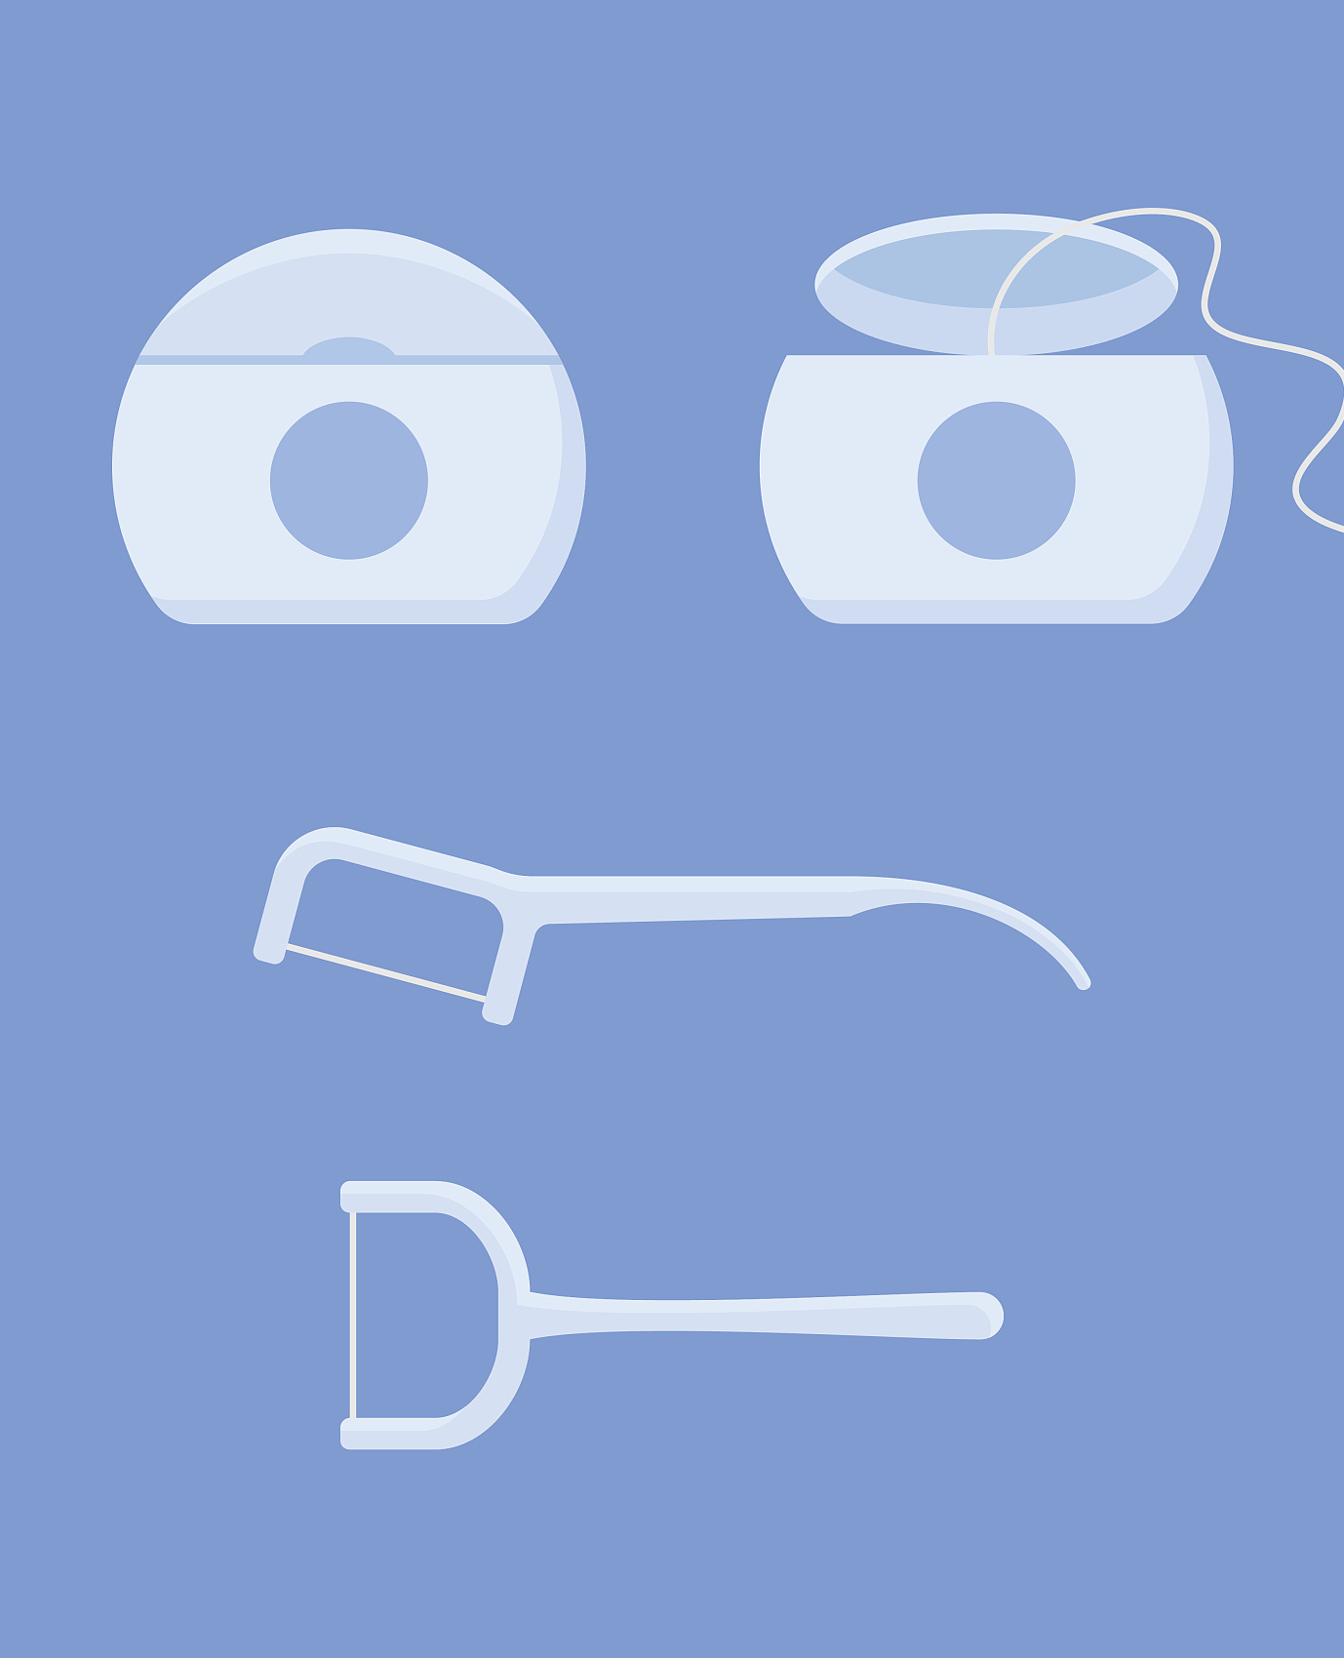
更换造口袋的步骤
准备更换材料
清洁造口周围皮肤
在更换造口袋前，应准备好新的造口袋、剪刀、手套、清洁剂等必需品。
用温水和温和的清洁剂彻底清洁造口周围皮肤，确保无残留物，预防感染。
测量并剪裁造口袋
贴合造口袋并检查
根据造口大小精确测量，使用剪刀小心剪裁新造口袋，确保贴合度。
将新造口袋贴合在造口上，确保无气泡和皱褶，检查密封性是否良好。

Slide 16
更换造口袋的注意事项
皮肤保护
造口袋选择
操作环境
更换造口袋时，需确保皮肤清洁干燥，避免造口周围皮肤受到刺激或损伤。
根据造口类型和大小选择合适尺寸的造口袋，确保贴合紧密，防止渗漏。
选择一个干净、私密且光线充足的环境进行更换，以确保操作的准确性和舒适度。

Slide 17
谢谢
THE END

